Slide 1
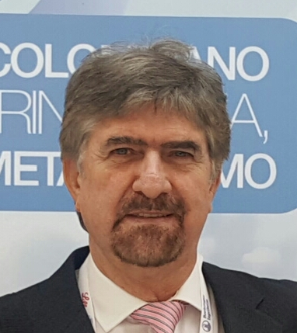

Slide 2
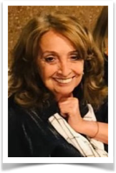
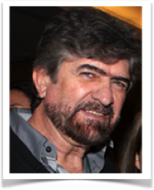
DRA. MARÍA DEL CARMEN SILVA CROOME
CABE
LOS CAMINOS DEL YODO
DR. EDUARDO PUSIOL

Slide 3
BOCIO y DÉFICIT DE IODO
HISTORIA
Dr. Eduardo Pusiol
Doctor en Bioquímica
Docente del Instituto de Patología de la Tiroides
(Ex Instituto del Bocio)
Facultad de Ciencias Médicas
Universidad Nacional de Cuyo
CABE

Slide 4
El bocio y los desórdenes por deficiencia de yodo han acompañado a la humanidad desde sus comienzos.

Slide 5
Se entiende por bocio todo agrandamiento de la glándula tiroides que no presente características clínicas de procesos inflamatorios o tumorales
Se considera Bocio endémico al que afecta con carácter permanente a más del 5% de la población de una región determinada (OMS).
Hasta 1995 era del 10% o mayor

Slide 6
Comienzos de la historia……
1.- La descripción del bocio en la Edad Antigua se atribuye al emperador chino Shen-Nung (2838-2898 a.C.) …….
2.-Los romanos, consideran al agua como la causa del bocio. ….o “al trabajo agotador o acceso de tos…” (Alemania)…..
3. En el siglo XVIII, se hace una notable descripción del cretinismo endémico, aunque algunos médicos atribuyen el cuadro a un raquitismo avanzado……
4.- En los 1800…en ese siglo XIX los informes sobre el bocio endémico se multiplican…..

Slide 7
Descubrimiento del yodo y Bernard Courtois
1.- El yodo fue descubierto en 1811 por Bernard Courtois……Davy y Gay Lussac ( 1813 )…….
2.- Algas marinas……
3.- En 1829, Jean Lugol evalúa la utilidad del yodo en enfermedades infecciosas.
4.- En 1831, Boussingault propone la yodación del cloruro de sodio (tabletas de sal)
5.- La teoría que el bocio endémico se debe a la deficiencia de yodo …Jean Louis Prévost, junto al italiano Maffoni en 1846..Courtois descubre Iodo (1811). Coindet reduce bocios con I2

Slide 8
HISTORIA EN AMERICA LATINA
1.-Kcoto…….Periodo Pre-hispánico
2.- Mediados del Siglo XVIII referencias abundantes……”ayres” viciados….y siguen…..

Slide 9
Uso del yodo a lo largo del siglo XX
1.- En el siglo XX, el uso del yodo estaba bien establecido en las prácticas médicas y quirúrgicas .
2.- En los años 10’s y 20’s se destacan los estudios de Marine et al., que sólo evalúan como único parámetro a la presencia de bocio.
3.- Posterior a estos trabajos, la suficiencia de yodo se asocia con la “ausencia de bocio”
4.- En 1927, en España, Marañón establece como difícil establecer la morbilidad.
5.- Disponibilidad de las hormonas tiroideas en los años 30’s ….
6.- Años 40’s y a principios de los 50’s , falsa creencia que la “ausencia de bocio” significa “suficiencia” de yodo.
7.- . Yodofobia….Estudios de Wolff y Chaikoff en 1948, …..era atómica.

Slide 10
DRA. MARÍA DEL CARMEN SILVA CROOME
CABE
LOS CAMINOS DEL YODO
DR. EDUARDO PUSIOL

Slide 11
Experiencia en Mendoza
1.- Primer dato….a fines del siglo XVIII
2.- 1821…Peter Schmitd Mayer describe a la población….
3.- 1869. Primer Censo Nacional…Mendoza primera
4.- 1933, encuesta parcial…1937 Profilaxis escolar primaria
5.- 1940, Primer Censo Escolar de Bociosos de escuelas provinciales primarias
6.- 1950. Estudio del agua.

Slide 12
CREACION DEL INSTITUTO DEL BOCIO

Slide 13
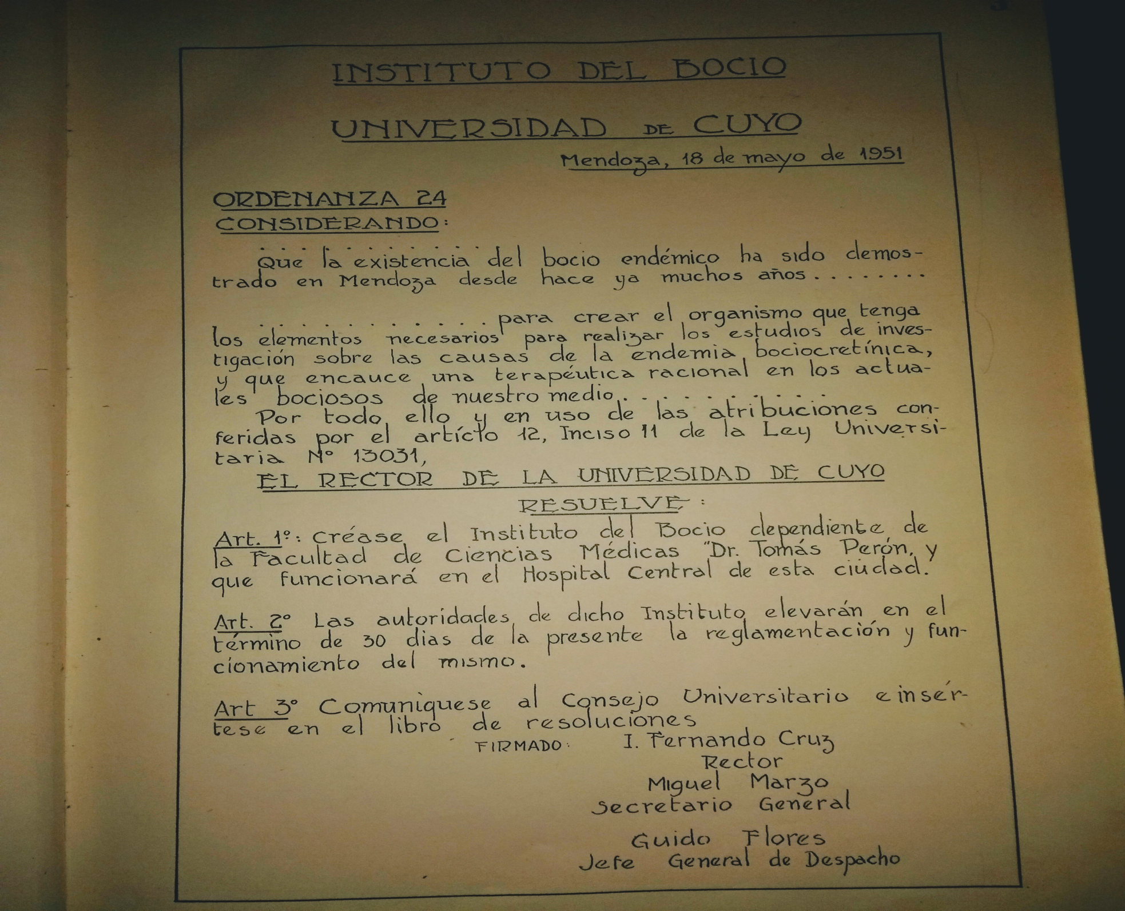

Slide 14
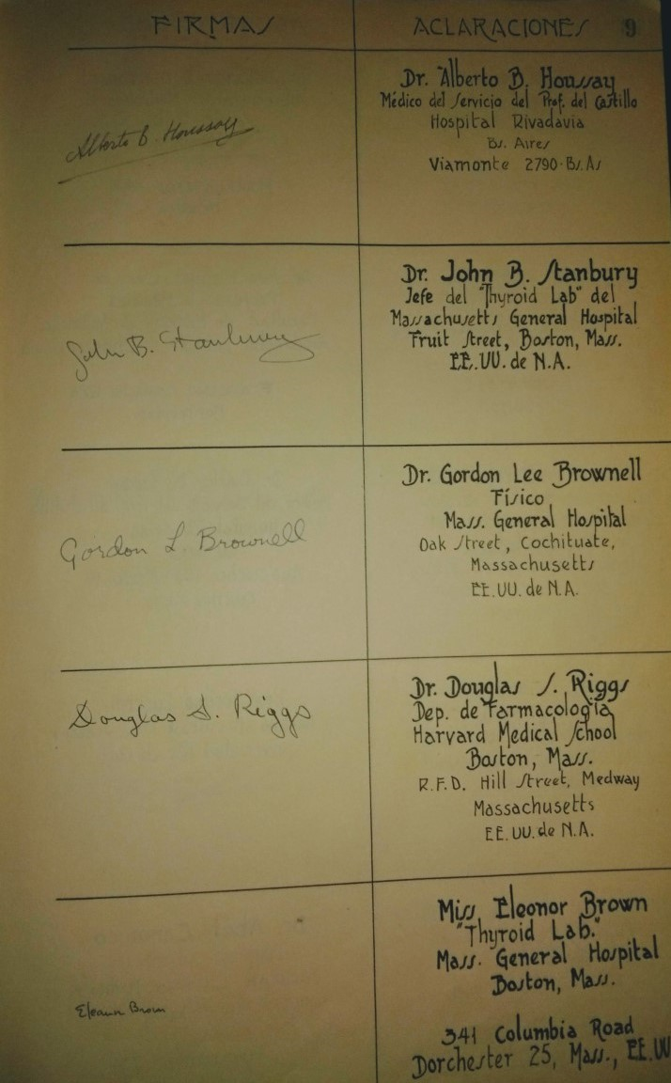

Slide 15
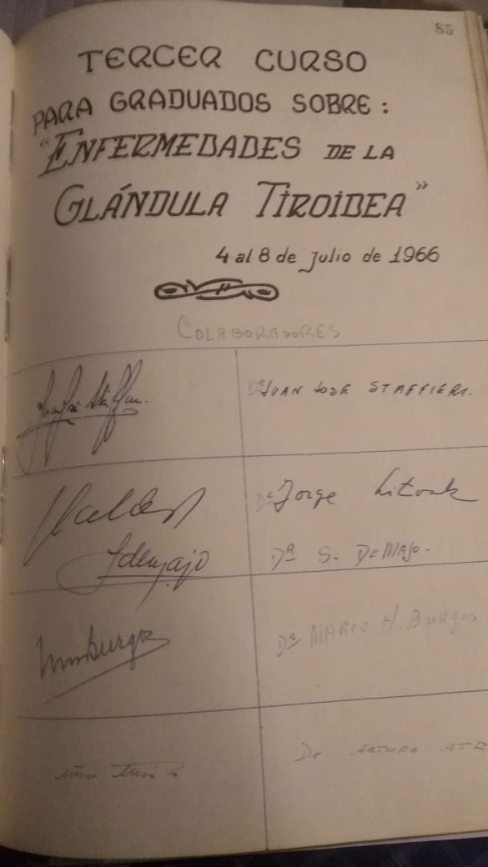

Slide 16
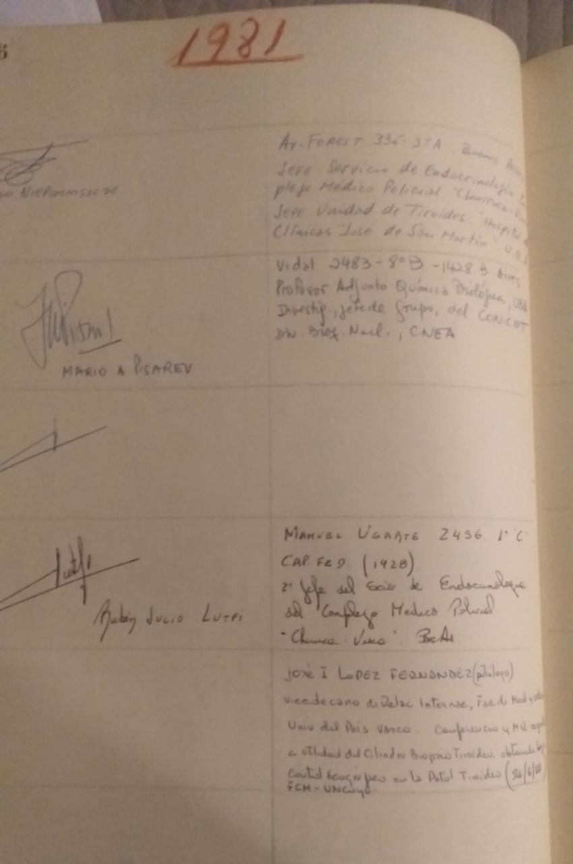

Slide 17
CABE
DRA. MARÍA DEL CARMEN SILVA CROOME
LOS CAMINOS DEL YODO
DR. EDUARDO PUSIOL

